Slide 1
Роль Бородинского сражения в Отечественной войне 1812 года.
ЮГО – ЗАПАДНОЕ ОКРУЖНОЕ УПРАВЛЕНИЕ ОБРАЗОВАНИЯ
ДЕПАРТАМЕНТА ОБРАЗОВАНИЯ г.МОСКВЫ
ГОСУДАРСТВЕННОЕ БЮДЖЕТНОЕ ОБРАЗОВАТЕЛЬНОЕ УЧРЕЖДЕНИЕ г.МОСКВЫ
СРЕДНЯЯ ОБЩЕОБРАЗОВАТЕЛЬНАЯ ШКОЛА №765
АВТОР: БАРКАН ДЕНИС, БОТИН ВИКТОР,
ЕРОХИН ВЕНИАМИН - 9 КЛАСС
РУКОВОДИТЕЛЬ - КОВТУНОВА Л.А.
2012 ГОД

Slide 2
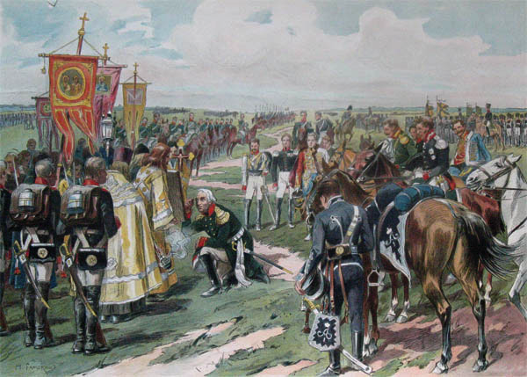
Гипотеза: Войны оказывали влияние не только на жизнь людей, но и на природу. Для ведения войн тем более необходимо использование огромных количеств дополнительных природных ресурсов. Бородинское сражение сыграло огромную роль и во многом повлияло на дальнейший ход войны. Бородинское сражение стало крупнейшим в Отечественной войне 1812 года. Оно было направлено на срыв наполеоновского плана достижения победы в одном генеральном сражении. В этой битве, по словам Наполеона: «Французы показали себя достойными победы, а русские заслужили быть непобедимыми».
Н.С.Самокиш. Кутузов объезжает войска 25 августа 1812 года

Slide 3
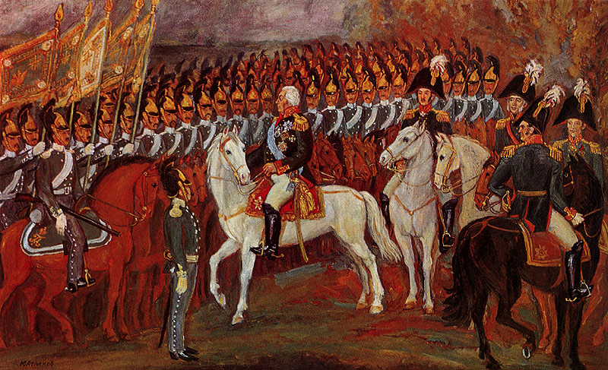
Русский народ справедливо гордится боевой доблестью своих сынов, проявленной в Бородинском сражении. Это сражение произошло во время Отечественной войны 7 сентября (26 августа по старому стилю) 1812 г. на Бородинском поле в 12 километрах западнее города Можайска, в 110 километрах от Москвы.
Обращение М. И. Кутузова к войскам накануне Бородинского сражения.
Художник Ю. Атланов. 1982 г.

Slide 4
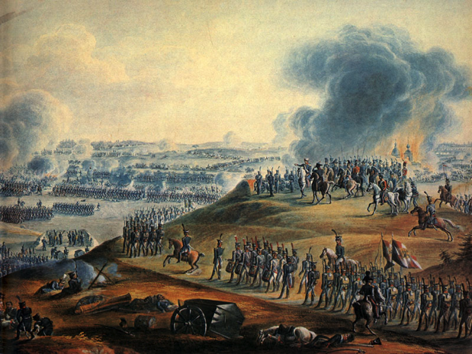
На Бородинском поле русская армия, отстаивая национальную независимость своего народа, насмерть билась с армией французского императора Наполеона I Бонапарта. К 1812 г. Наполеон завоевал почти всю Европу. Использовав покоренные народы, он создал огромную армию, двинув ее на Восток, чтобы разбить Россию, а затем завоевать мировое господство. Русская армия была численно втрое меньше армии Наполеона, и ей пришлось отступать вглубь страны, изматывая и обескровливая наполеоновские войска жестокими боями.
Бородинское сражение 26 августа 1812 г.
Акварель неизвестного художника.

Slide 5
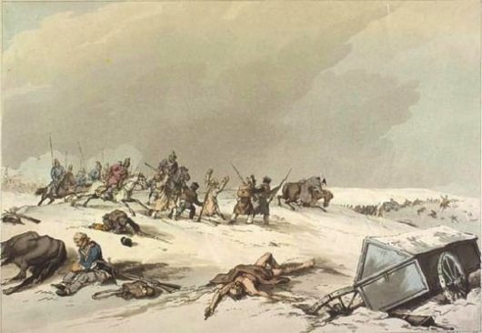
Основной ударной силой войск была, как правило, конница. Использование лошадей в военных целях влекло за собой необходимость обеспечивать их кормами. Поэтому, для защиты своей территории от завоевателей, выжигались травы по границам владений, что препятствовало продвижению конницы врага, лишая её фуража. Но в то же время это оказывало существенное влияние на природные ландшафты и их обитателей. Во время войн города и деревни сжигались дотла. В районах, по которым прокатились войны, селения вымирали, поля забрасывались. Посевные площади сокращались. Многие уезды были охвачены голодом, на их территории прокатилась волна эпидемий. Гибли не только люди, но и животные. Трупы давали возможность кормиться хищникам и падальщикам. Поэтому их становилось больше, а копытных — меньше Равновесие между хищником и жертвой в природе нарушалось.

